Slide 1
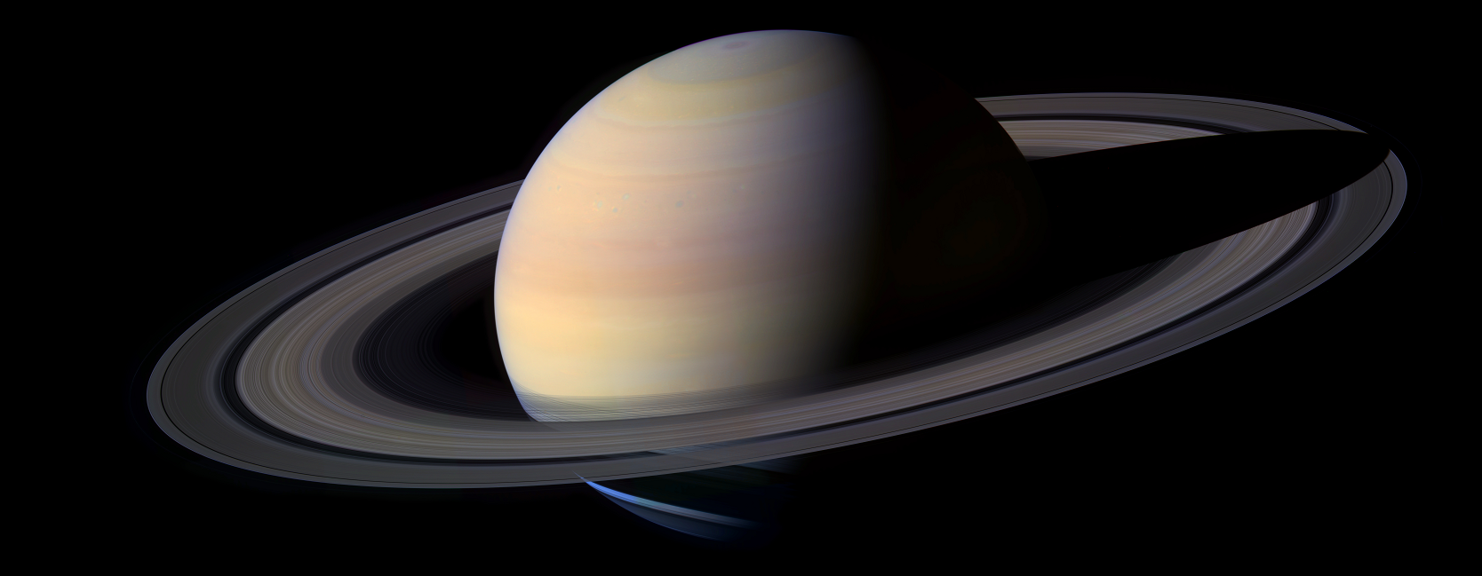
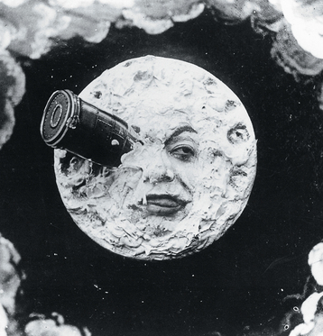

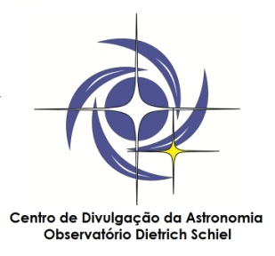
Sessão Astronomia
Sábado, 24 de outubro de 2015, às 21:00
Auditório do Observatório Dietrich Schiel
Entrada franca
Tema da Palestra:
Luz, câmera e Astronomia!
Palestrante: Jennnifer Machado Soares (jennifer.soares@usp.br)
Sinopse
Como acontece com as outras artes, a sétima arte não se restringe apenas à expressão do real mas abrange também as possibilidades que estão além do conhecimento científico, de modo que a imaginação prevaleça. Neste cenário, a Astronomia é bastante explorada, especialmente nos filmes de ficção cientifica. No entanto, por trás dos fantásticos efeitos especiais há por vezes conceitos com bom embasamento científico.
Na Sessão Astronomia desta semana, a palestrante abordará um pouco da plausibilidade de alguns filmes de ficção científica com conteúdos astronômicos.
Clássica imagem do filme de George Meliès, de 1902: Viagem à Lua, baseado em romances de Júlio Verne e H. G. Wells. Fonte da imagem:
http://javiuesse.files.wordpress.com/2012/02/hugo-viagem-a-lua.jpg
Maiores informações: (16) 3373-9191
Realização:

